Slide 1
Презентация по английскому языку
Времена года.
Разучивание стихотворения
3 класс
Урок 35, УМК М.З. Биболетова
Шайдурова Валентина Федоровна
Учитель английского языка
ГБОУ «Школа №106»
Санкт-Петербург
2015

Slide 2
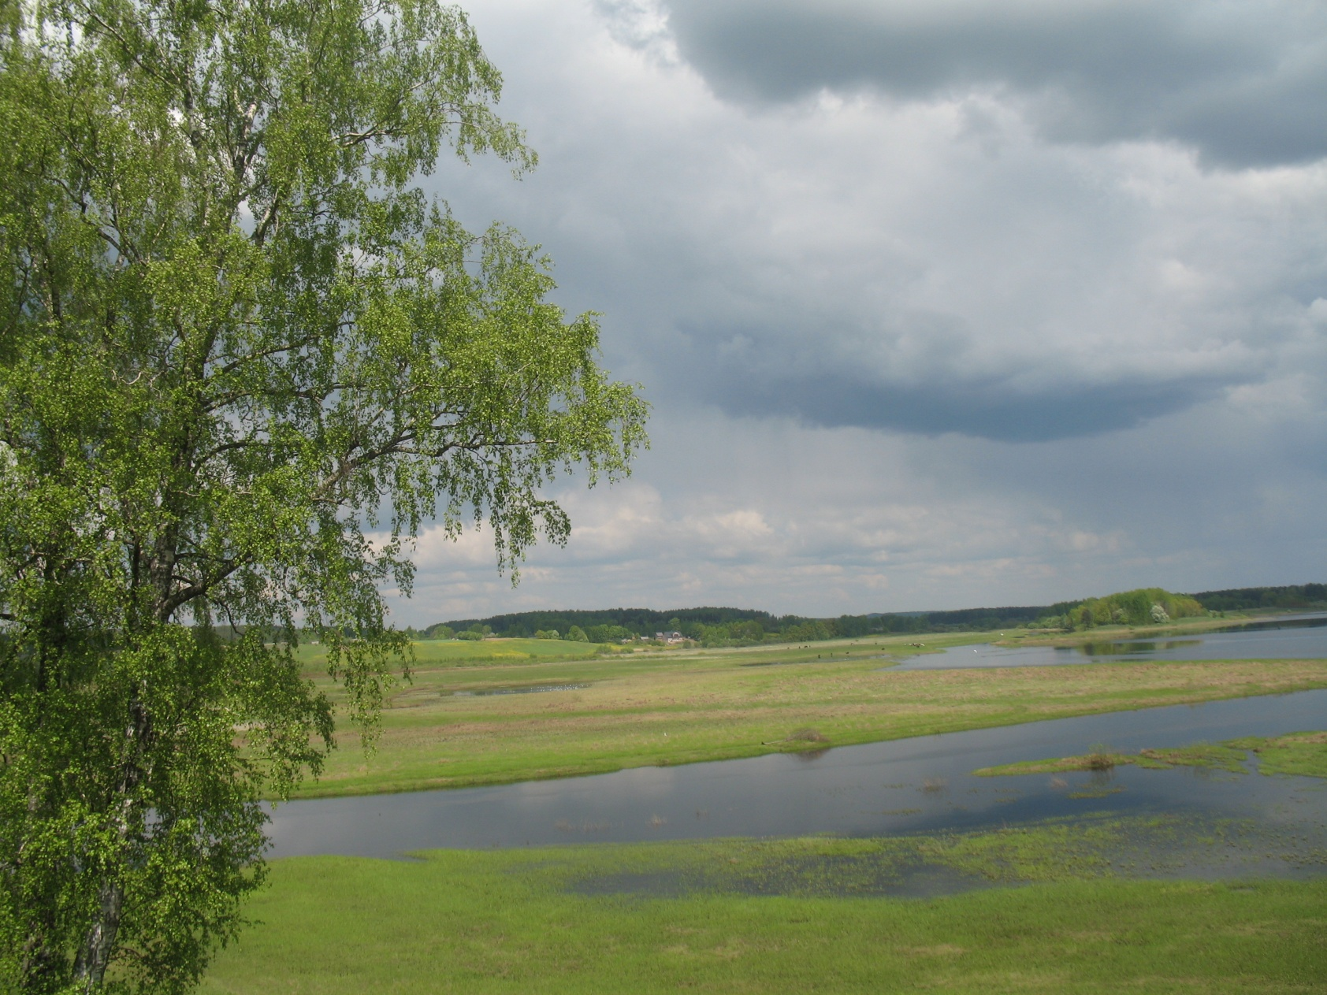
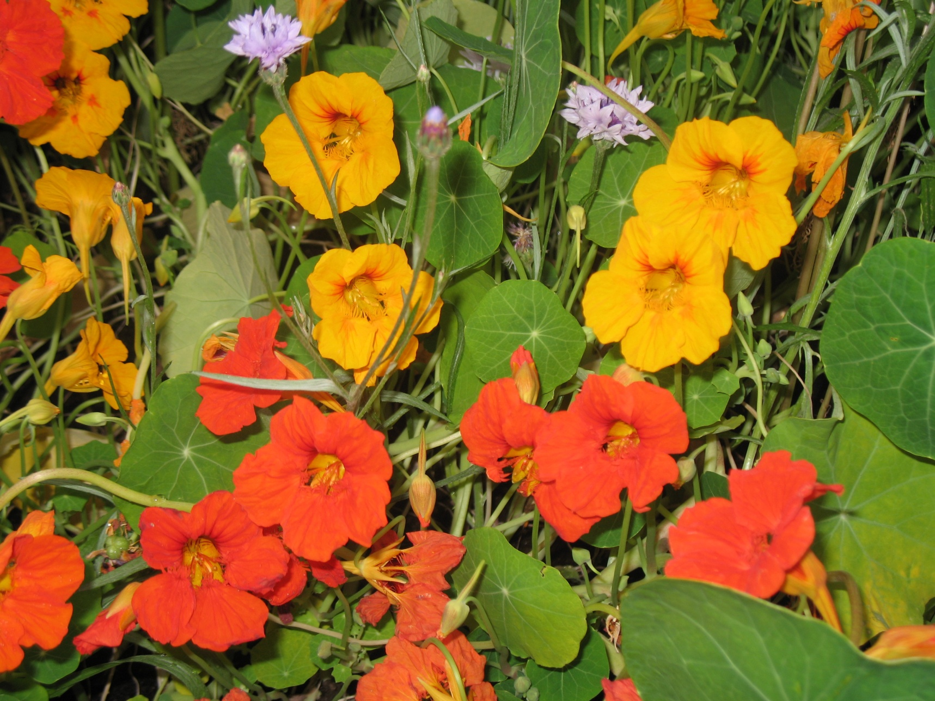
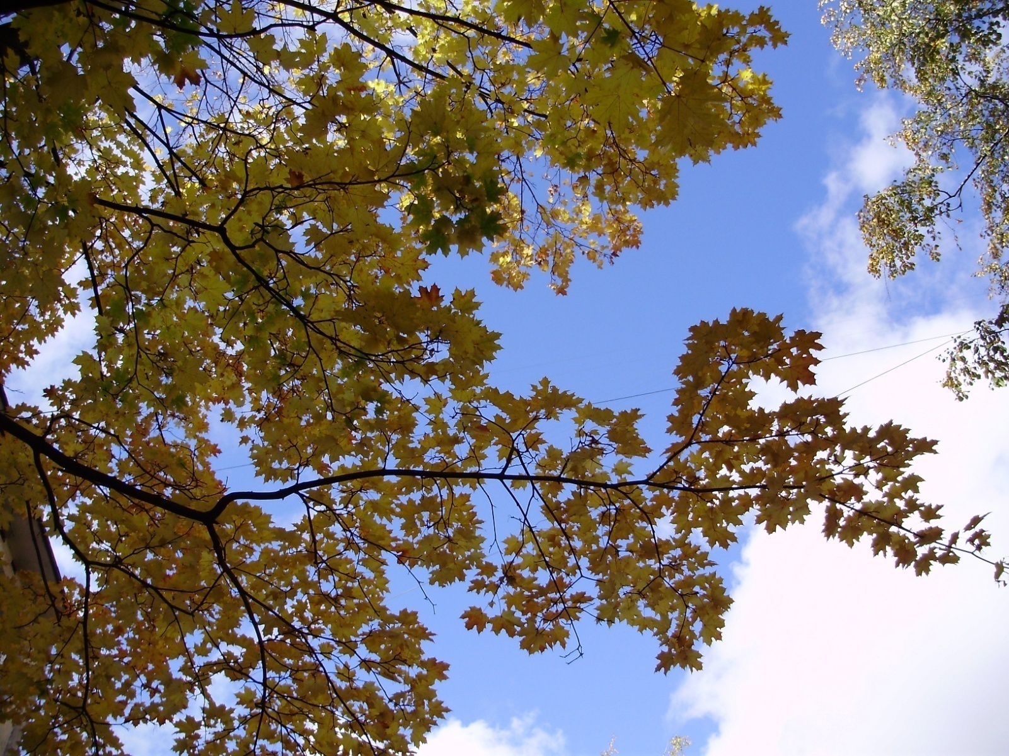
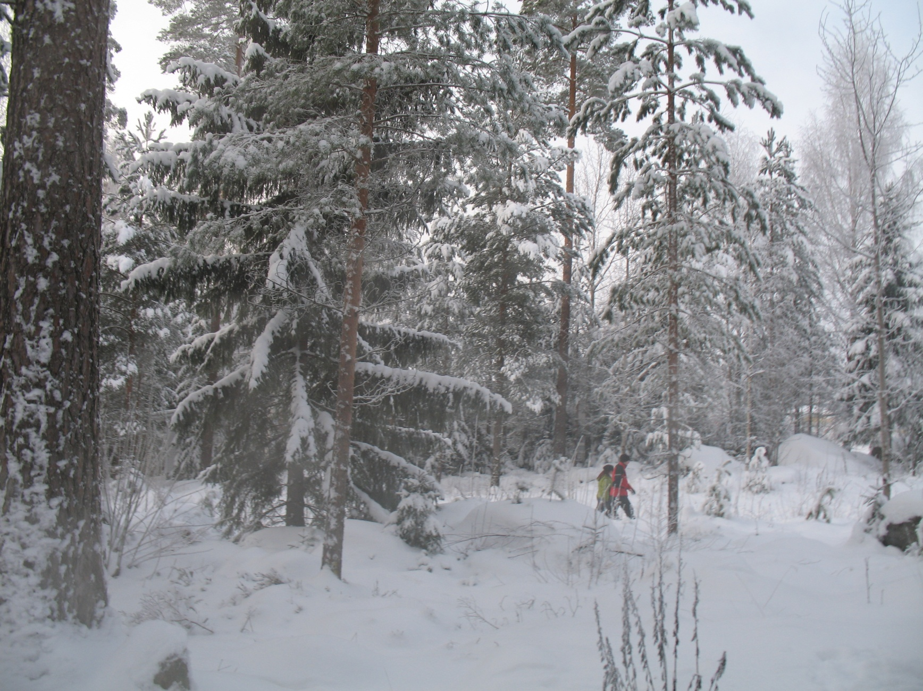
Seasons

Slide 3
Оглавление
1. Времена года. Назывные предложения
2. Рифмовка
3. Текст рифмовки по одной строке
4. Картины времен года без текста


Slide 4
It is spring
○

◆

Slide 5
It is summer
⧫
○

◆

Slide 6
It is autumn
⧫
○

◆

Slide 7
It is winter
⧫
○

◆

Slide 8
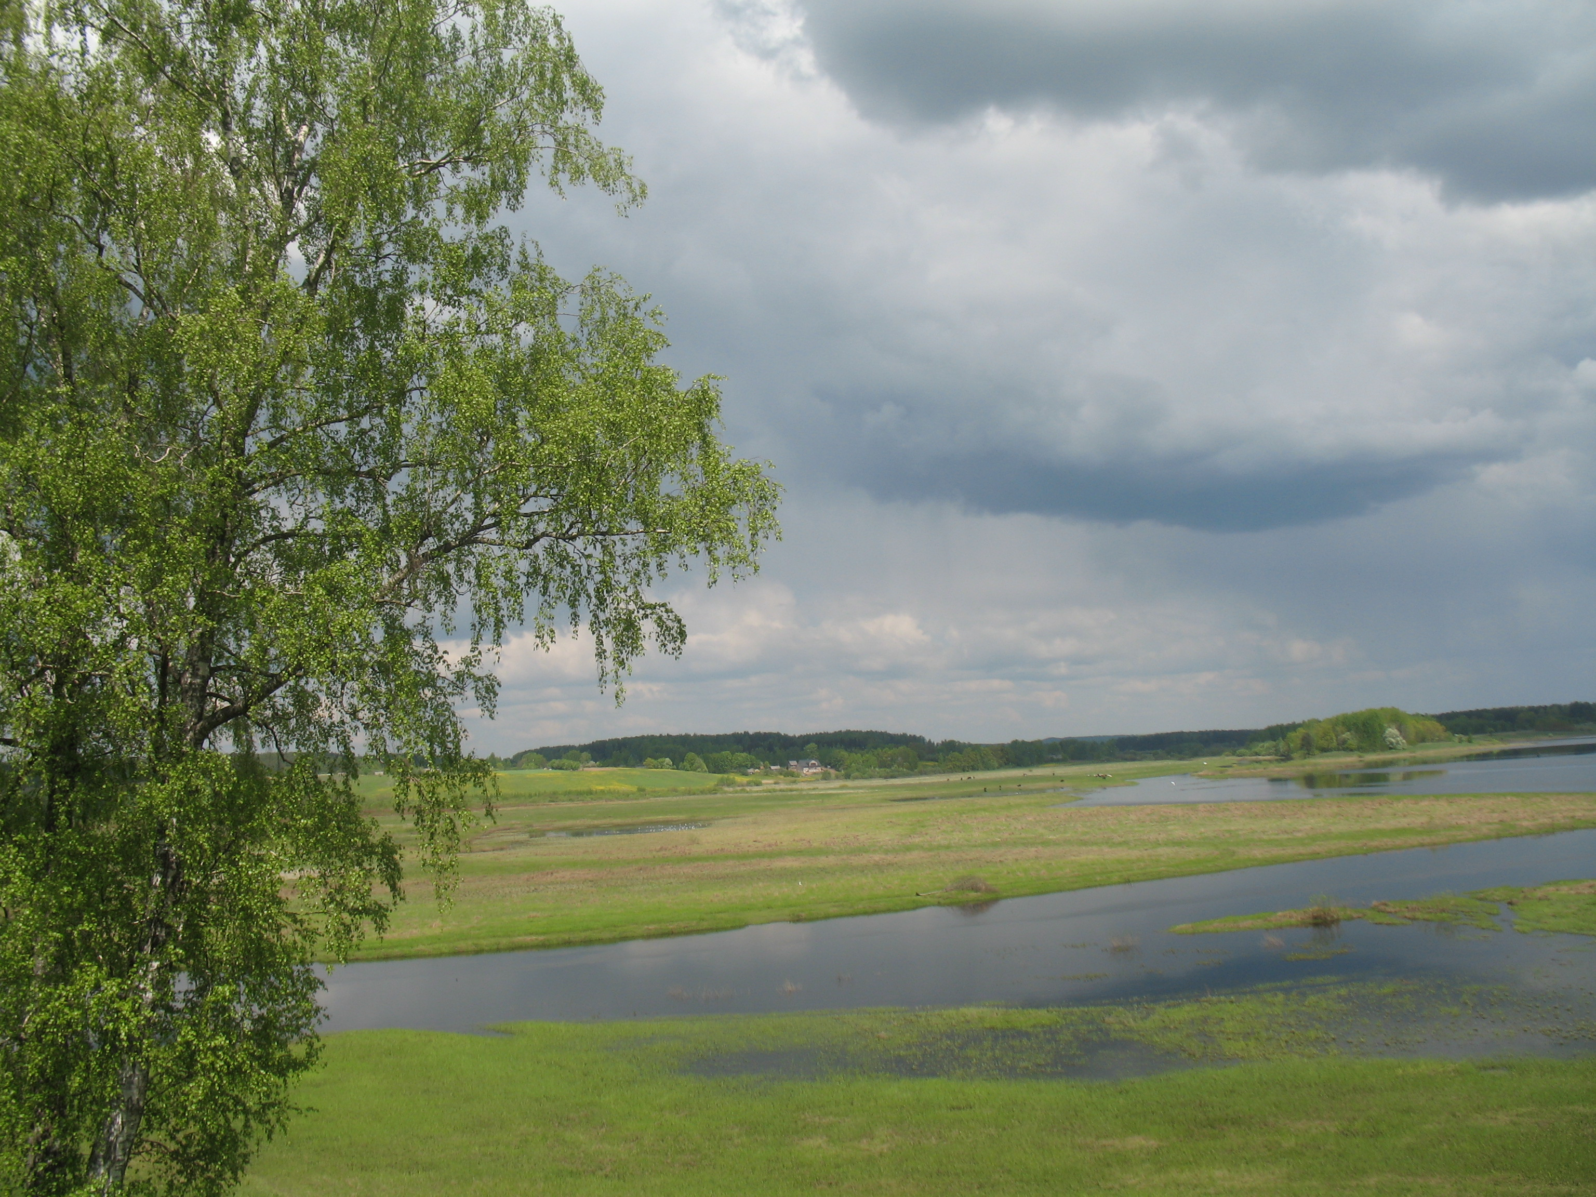
Spring is green
⧫
○

◆

Slide 9
Spring is green
Summer is bright
⧫
○

◆

Slide 10
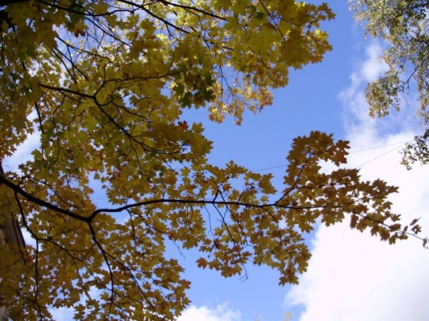
Spring is green
Autumn is yellow
Summer is bright
⧫
○

◆

Slide 11
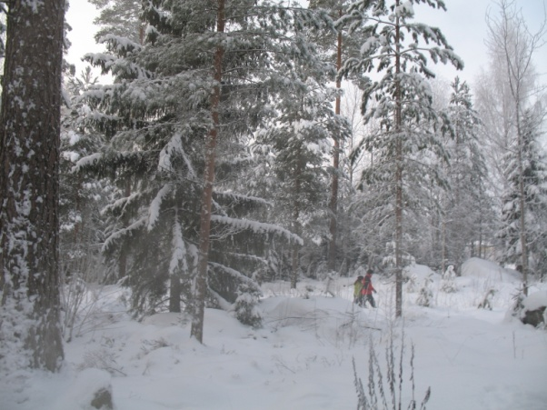
Spring is green
Autumn is yellow
Summer is bright
Winter is white
⧫
○

◆

Slide 12
Spring is green
⧫
○

◆

Slide 13
Summer is bright
⧫
○

◆

Slide 14
Autumn is yellow
⧫
○

◆

Slide 15
Winter is white
⧫
○

◆

Slide 16
⧫
○

◆

Slide 17
⧫
○

◆

Slide 18
⧫
○

◆

Slide 19
⧫
○

◆

Slide 20
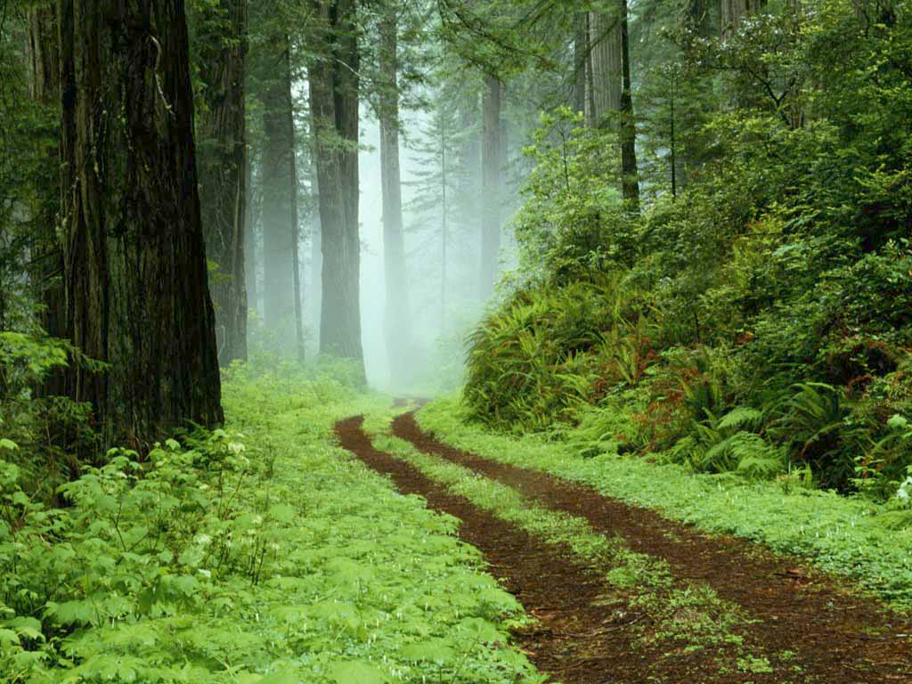
Поздравляю!
Вы отлично декламируете рифмовку!

